Slide 1


Entrenamiento en pruebas objetivas
Análisis de Macroentorno

Slide 2
Apreciados docente y estudiantes
El siguiente entrenamiento está diseñado para que puedan familiarizarse con la estructura y funcionamiento de las pruebas objetivas. Con este documento ustedes tendrán la posibilidad de conocer en detalle los principales componentes de los ítems que conforman la prueba objetiva.
Este entrenamiento ha sido construido con información equivalente a la que se encuentra en las pruebas reales, por lo que se espera que los estudiantes obtengan herramientas esenciales para su apropiado desempeño en las pruebas.
¡Bienvenidos!

Slide 3
Comencemos…

Slide 4
1. Caso o situación problémica
Suponga que una mujer se casa con su mayordomo. Una vez casados, su marido continúa sirviéndola como antes y ella continúa manteniéndolo como antes (pero como marido, no como asalariado).

Slide 5
Enunciado
Teniendo presente el objetivo de medición del PIB y la metodología para su cálculo, ¿Cómo afecta el matrimonio al PIB? ¿Cómo debería afectarle?
Opciones de respuesta
a. El PIB debería reducirse puesto que se ha eliminado un puesto de trabajo.
b. El PIB debería aumentar puesto que el servicio que le presta ahora será de mayor calidad.
c. El PIB debería permanecer igual puesto que no se ha afectado la estructura productiva.
d. El PIB permanecerá igual, aunque en su cálculo probablemente se reduzca, puesto que se ha perdido un trabajo asalariado lo que en las estadísticas reduce la remuneración al factor trabajo.
b

Slide 6
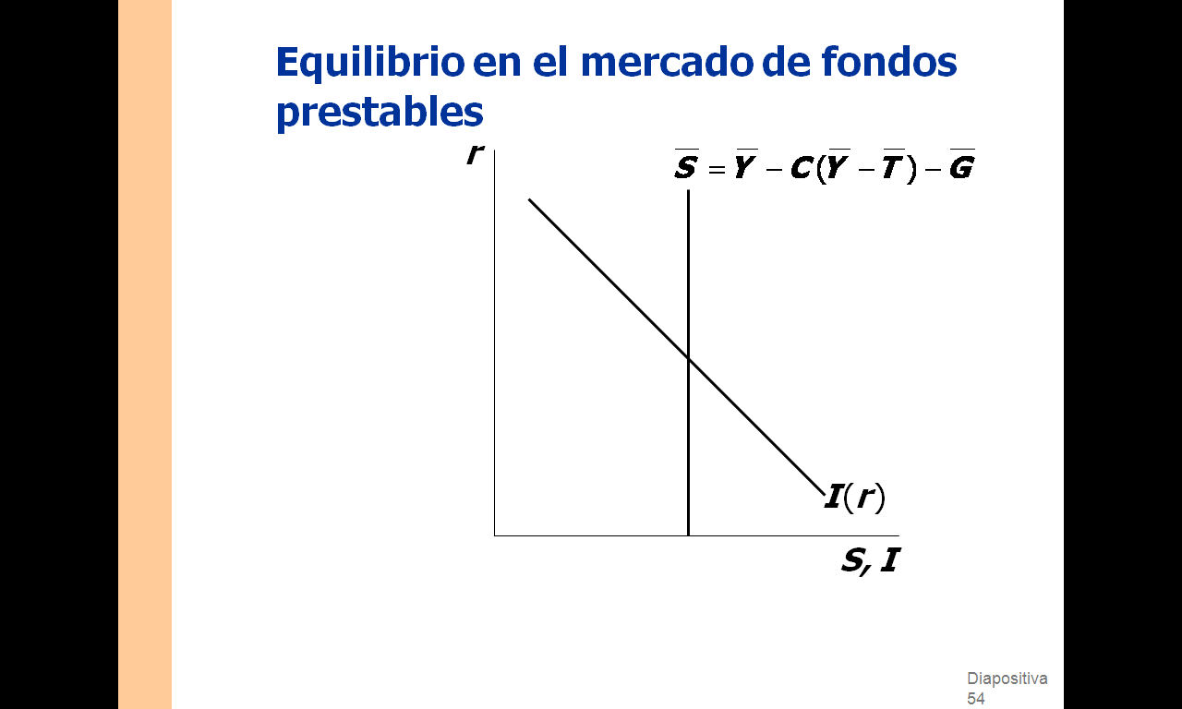
2. Caso o situación problémica
El ministro de Hacienda de nuestro país está muy interesado en conocer la dimensión del ahorro nacional y su respectiva tasa de interés de equilibrio, porque sus técnicos han construido un modelo Keynesiano de demanda agregada, aplicable a la actividad macroeconómica colombiana.
Considere que nuestra economía se ajusta al modelo determinado por los técnicos del Ministerio de Hacienda y que, en este modelo, el ahorro es igual a la inversión descrita por las siguientes ecuaciones: Y = C + I + G
Y = 5.000
G = 1.000
T = 1.000
C = 250 + 0,75(Y – T)
I = 1.000 – 50 r
Donde Y es el nivel de ingreso o producción nacional, C es el consumo de los hogares, I es el nivel de inversión de las empresas, G y T son las compras e impuestos estatales respectivamente y r es la tasa de interés real.

Slide 7
Enunciado
¿Cuál será el ahorro nacional y la tasa de interés de equilibrio?
Opciones de respuesta
a. 0 y 0.
b. 500 y 5.
c. 750 y 0.
d. 750 y 5.
d

Slide 8
3. Caso o situación problémica
3. El ministro de Hacienda de nuestro país está muy interesado en conocer la dimensión del ahorro nacional y su respectiva tasa de interés de equilibrio, porque sus técnicos han construido un modelo Keynesiano de demanda agregada, aplicable a la actividad macroeconómica colombiana.
Considere que nuestra economía se ajusta al modelo determinado por los técnicos del Ministerio de Hacienda y que, en este modelo, el ahorro es igual a la inversión descrita por las siguientes ecuaciones:
Y = C + I + G
Y = 5.000
G = 1.000
T = 1.000
C = 250 + 0,75(Y – T)
I = 1.000 – 50 r
Donde Y es el nivel de ingreso o producción nacional, C es el consumo de los hogares, I es el nivel de inversión de las empresas, G y T son las compras e impuestos estatales respectivamente y r es la tasa de interés real.

Slide 9
Enunciado
¿Cuál será el ahorro nacional y la tasa de interés de equilibrio?
Opciones de respuesta
a. 0 y 0.
b. 500 y 5.
c. 750 y 0.
d. 750 y 5.
a

Slide 10
4. Caso o situación problémica
En el contrato de trabajo a término indefinido, la indemnización por despido injustificado, es el equivalente a 30 días de salario por el primer año. Establece el artículo 64 del código sustantivo del trabajo, que, en el caso de despido injustificado, en los contratos de trabajo a término indefinido, la indemnización por despido injustificado, en el caso de los empleados que devengan menos de 10 salarios mínimos, es de 30 días de salario cuando lleve trabajando un año o menos. Suponga que el congreso aprueba una ley que hace más costoso despedir a los trabajadores (un ejemplo es la ley que obliga a pagar una indemnización a los trabajadores despedidos).

Slide 11
Enunciado
¿Cuál es el tipo de interés real implícito?
Opciones de respuesta
a. Se incrementa si la tasa de destrucción varía menos que la de creación.
b. Se reduce si la tasa de destrucción varía más que la de creación.
c. Permanece igual.
d. Se incrementa si la tasa de destrucción varía más que la de creación.
d

Slide 12


